Slide 1
Digital Citizenship Safety, and Device Usage
Parent Information Session
What are the dangers?
What is BIS Hanoi doing?
What can parents do?

Slide 2
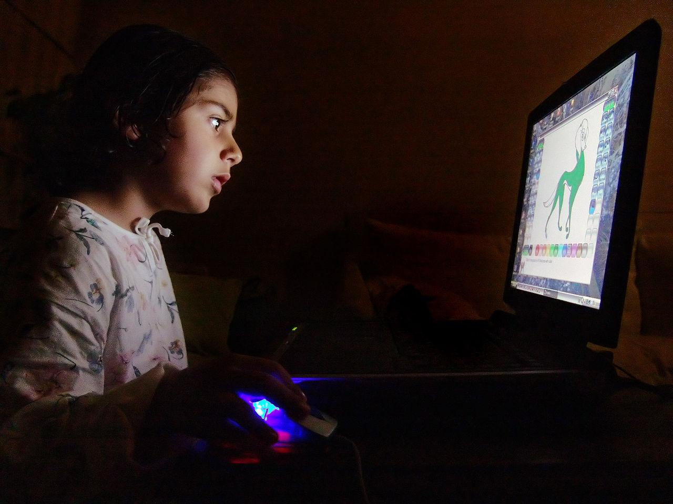
What does your child do on the internet?

Slide 3
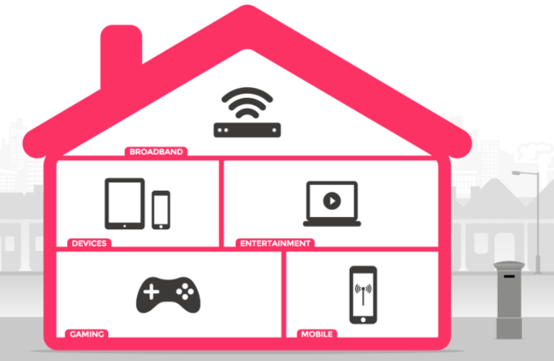
Notes:
English: The internet is a wonderful place to assist your child with learning. We should never deny them access to it. However, it is also very easy to access inappropriate content deliberately or by accident. Many students have access to mobile devices that they can access content from anywhere and at anytime.
Korean: 인터넷은 자녀의 학습을 돕기에 좋은 장소입니다. 우리는 인터넷에 접근하는 것을 결코 부정할 수 없습니다. 그러나 의도적으로 또는 우연히 부적절한 콘텐츠에 쉽게 접근할 수 있습니다. 많은 학생들은 언제 어디서나 콘텐츠에 접근할 수 있는 모바일 기기에서 접근할 수 있습니다.
Vietnamese: Internet là một nơi tuyệt vời để giúp học sinh học tập.Hiện nay trong mỗi gia đình đều có nhiều hơn một thiết bị điện tử để có thể truy cập Internet. Tuy nhiên, do vô tình hay cố ý học sinh cũng rất dễ dàng để truy cập nội dung không phù hợp không lành mạnh. Nhiều học sinh được tiếp cận và sử dụng các thiết bị di động có thể truy cập nội dung từ bất cứ đâu và bất cứ lúc nào.
Japanese: インターネットは勉強を支援する上でとても便利ですので、インターネットの使用を禁止するのは止めてください。しかし、意図的にまたは偶然に不適切なコンテンツにアクセスすることも非常に簡単です。また多くの学生はいつでもどこからでもコンテンツにアクセスできるモバイルデバイスにアクセスできます。

Slide 4
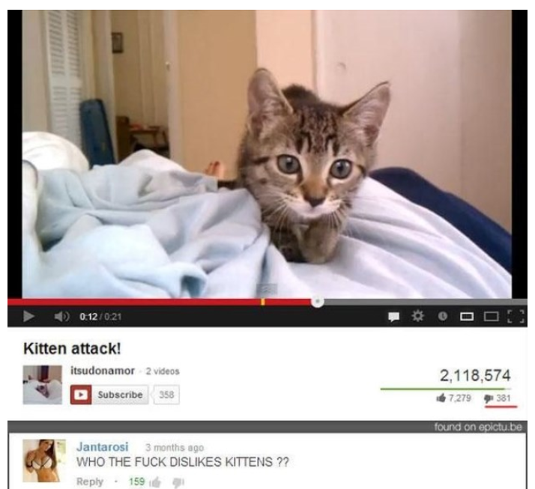
Videos may contain:
Offensive language
Inappropriate images
“Comments” with offensive language
Notes:
English: Content on video streaming websites are very useful educational tools. However, the search facility makes it easy to locate inappropriate content. Sometimes the video is safe to watch but the comments under the video can contain rude and offensive language.
Korean: 비디오 스트리밍 웹사이트의 콘텐츠는 매우 유용한 교육 도구입니다. 그러나 검색 기능을 사용하면 부적절한 콘텐츠를 쉽게 찾을 수 있습니다. 종종 동영상이 시청하기에 안전하지만 동영상 아래의 댓글에 무례하고 모욕적인 언어가 포함되어 있을 수 있습니다.
Vietnamese: Nội dung trên các trang web phát trực tuyến là những công cụ giáo dục hữu ích. Tuy nhiên, các công cụ tìm kiếm có thể tìm thấy nội dung không phù hợp. Các video có nội dung an toàn nhưng các nhận xét dưới video lại có thể chứa ngôn ngữ thô lỗ và xúc phạm.
Japanese: ビデオは教育上、とても役立つ教え方の一つですが、不適切なコメントを見つけやすくなっています。時折ビデオ自体は安全に視聴できても、そのコメントが無礼だったり、侮辱的だったりします。

Slide 5
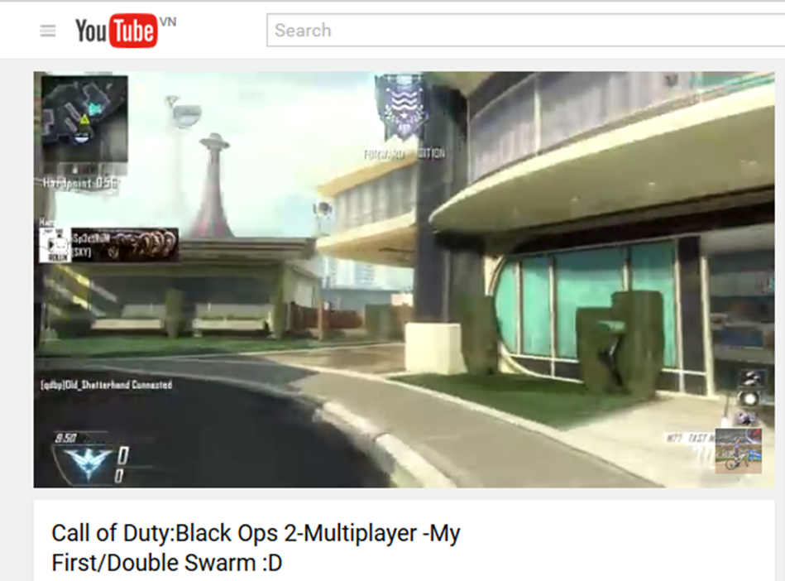
Watching other people play games on Youtube
Very popular videos that children watch.
Often contains rude, offensive language and violence.
Notes:
English: A popular video type to watch online at the moment is watching game play. This is where your child could be watching a video of someone playing a game online. Can often contain rude, offensive language and violence.
Korean: 현재 온라인으로 볼 수 있는 인기 있는 동영상 유형은 게임 플레이를 시청하는 것입니다. 이것은 여러분의 자녀가 온라인 게임을 하는 사람의 비디오를 볼 수 있는 곳입니다. 무례하고 공격적인 언어와 폭력성을 자주 포함할 수 있습니다.
Vietnamese: Một dạng video phổ biến hiện nay này là xem trò chơi trực tuyến. Đây là nơi học sinh có thể xem video của một người chơi trò chơi. Tuy nhiên, các video này thường có thể chứa ngôn ngữ thô bạo, xúc phạm và mang khuynh hướng bạo lực.
Japanese: 最近流行っているのが、他人がオンラインでプレーをしているビデオゲームを視聴することです。不適切な言語、侮辱的な言葉や暴力が含まれています。

Slide 6
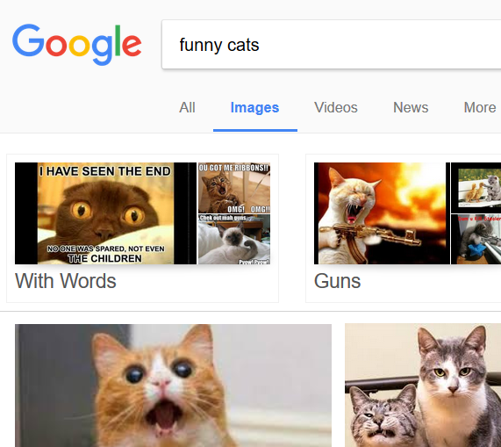
Search engines
Searches could contain:
Offensive material and language
Inappropriate images
Notes:
English: Search engines are obviously an important aspect of our time on the internet. However, it can enable you child to find inappropriate content. The most dangerous search is a picture search. It is very difficult to prevent offensive images from being displayed in search engine. This is still the case even if a safe search service is being used.
Korean: 검색 엔진은 인터넷 상에서 중요한 측면인 건 분명합니다. 그러나 이것은 여러분의 자녀가 부적절한 콘텐츠를 찾을 수 있게 합니다. 가장 위험한 검색은 이미지 검색입니다. 검색 엔진에서 불쾌한 이미지들이 보여지는 것을 방지하는 것은 매우 어렵습니다. 이 어려움은 안전 검색 서비스를 사용되고있는 경우에도 여전히 마찬가지입니다.
Vietnamese: Công cụ tìm kiếm rõ ràng là một công cụ quan trọng vô cùng hữu ích trong thời hiện đại ngày nay. Tuy nhiên, công cụ tìm kiếm này có thể tìm thấy nội dung không phù hợp. Tìm kiếm nguy hiểm nhất là tìm kiếm hình ảnh. Rất khó để ngăn chặn các hình ảnh mang nội dung không lành mạnh hiển thị trong kết quả tìm kiếm. Và điều này vẫn có thể xảy ra ngay cả khi chúng ta sử dụng các công cụ tìm kiếm an toàn nhất.
Japanese: 検索エンジンは明らかにインターネット上で私たちが最も時間を費やします。ただし、子供が不適切なコンテンツを見つけられるようにすることができ、最も危険な検索は画像検索です。検索エンジンに不快な画像が表示されるのを防ぐことは非常に困難です。これは、安全な検索サービスが使用されていても依然として該当します。

Slide 7
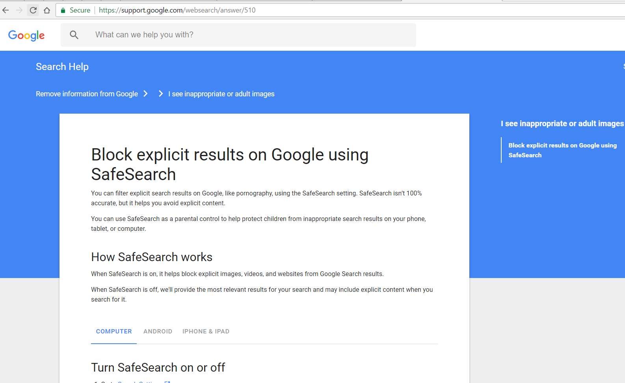
Google Safe Search

Slide 8
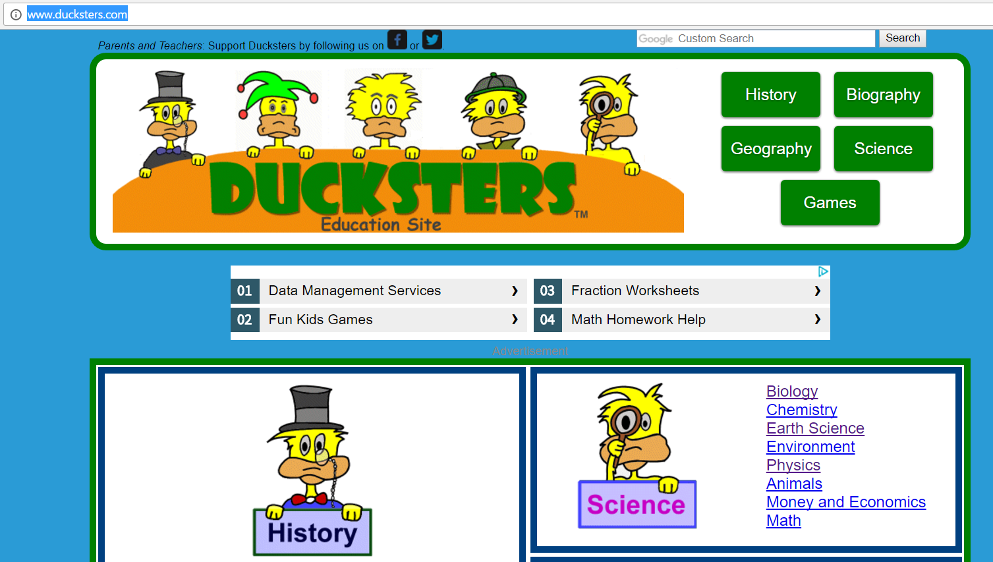
www.ducksters.com
Ducksters is a safe search engine for kids to use.

Slide 9
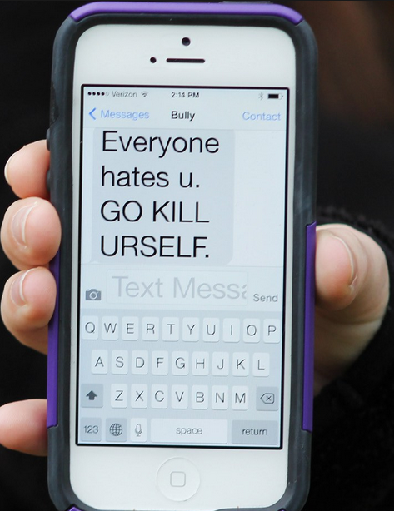
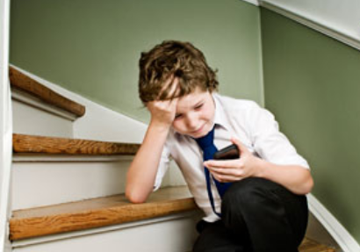
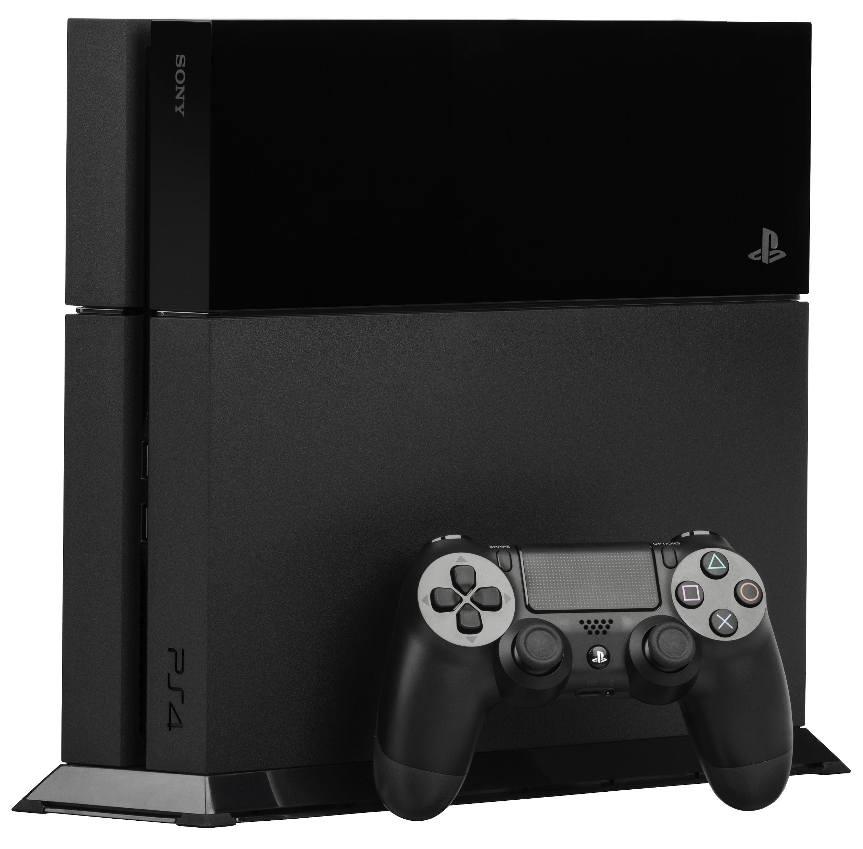
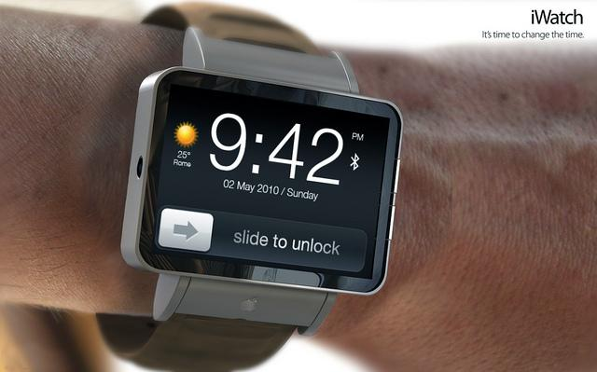
Cyber Bullying
Notes:
English: It is now possible for your child to be bullied by someone when they are in the safety of your own home. Any device with an internet connection could lead to your child being cyber bullied.
Korean: 지금은 여러분의 자녀가 자신의 집과 같이 안전한 공간에 있을 때도 누군가로부터 왕따를 당할 수 있습니다. 인터넷에 연결된 모든 장치는 여러분의 자녀가 사이버 괴롭힘을 당하게 할 수 있습니다.
Vietnamese: Hiện nay học sinh có thể bị bắt nạt ngay cả khi đang ngồi an toàn trong nhà mình. Bất cứ thiết bị điện tử có kết nối internet nào cũng đều có thể dẫn tới việc các con của quý vị bị bắt nạt qua mạng.
Japanese: 現在、自分の家という安全な場所でもネットが繋がっていればいじめは起きます。

Slide 10
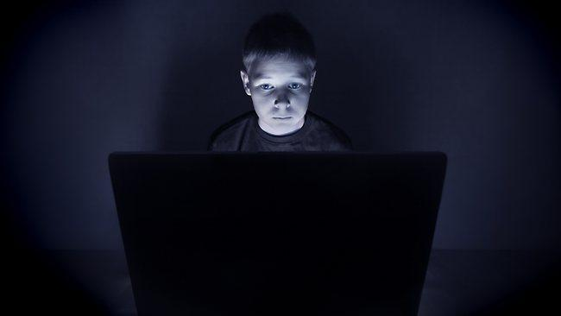
Who is your child chatting to online?
Notes:
English: Do you know who your child speaks to online?
Korean: 여러분의 자녀가 온라인상에서 누구와 얘기하고 있는지 알고 계시나요?
Vietnamese: Liệu quý phụ huynh có biết ai là người đang nói chuyện trực tuyến với con mình hay không?
Japanese: あなたは自分の子供がオンラインで誰としゃべっているか知っていますか？

Slide 11
Your child might think it is….
Notes:
English: Your child might start trying to make friends online. It is important that they know to not speak to strangers online. If someone contacts them that do not know, they should tell an adult, block that person and delete any messages.
Korean: 여려분의 자녀는 온라인상에서 친구를 사귀기 시작할 수도 있습니다. 온라인상에서 낯선 사람과 이야기하지 말아야 한다는 것을 아는 것이 중요합니다. 누군가가 여러분의 자녀에게 연락하면 어른한테 말해야 하고 그 사람을 차단하고 모든 메시지를 삭제해야 합니다.
Vietnamese: Hiện nay học sinh đang bắt đầu kết bạn qua mạng. Các bạn cần ghi nhớ một nguyên tắc vô cùng quan trọng chính là không nói chuyện với người lạ trực tuyến. Nếu nhận thấy có người lạ mặt tìm cách liên lạc với mình, học sinh nên nói với người lớn, chặn người lạ đó và xóa mọi tin nhắn.
Japanese: あなたのお子さんはオンライン上で友達を作っているかもしれません。知らない人とオンライン上で話してはいけないという認識を持たせることはとても大事なことです。知らない人から連絡がくる場合は大人へ伝えるか、メッセージを消去させましょう。

Slide 12
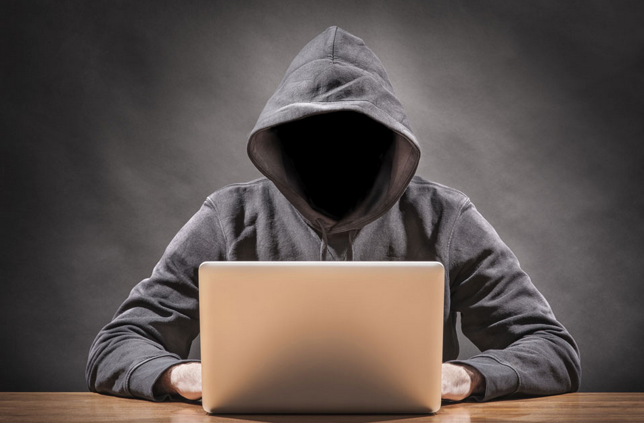
But it might be...
Notes:
English: They could be speaking to anyone! The internet allows people to hide their identity.
Korean: 그들은 누구에게라도 말할 수 있습니다! 인터넷상에서는 사람들이 그들의 신원을 숨길 수 있습니다.
Vietnamese: Các bạn học sinh có thể nói chuyện với bất kì ai! Internet cho phép mọi người ẩn đi danh tính của họ.
Japanese: 不特定多数の人物と誰でも話すことが出来ます。

Slide 13
Privacy Playground
A free online privacy protection resource for kids.

Slide 14
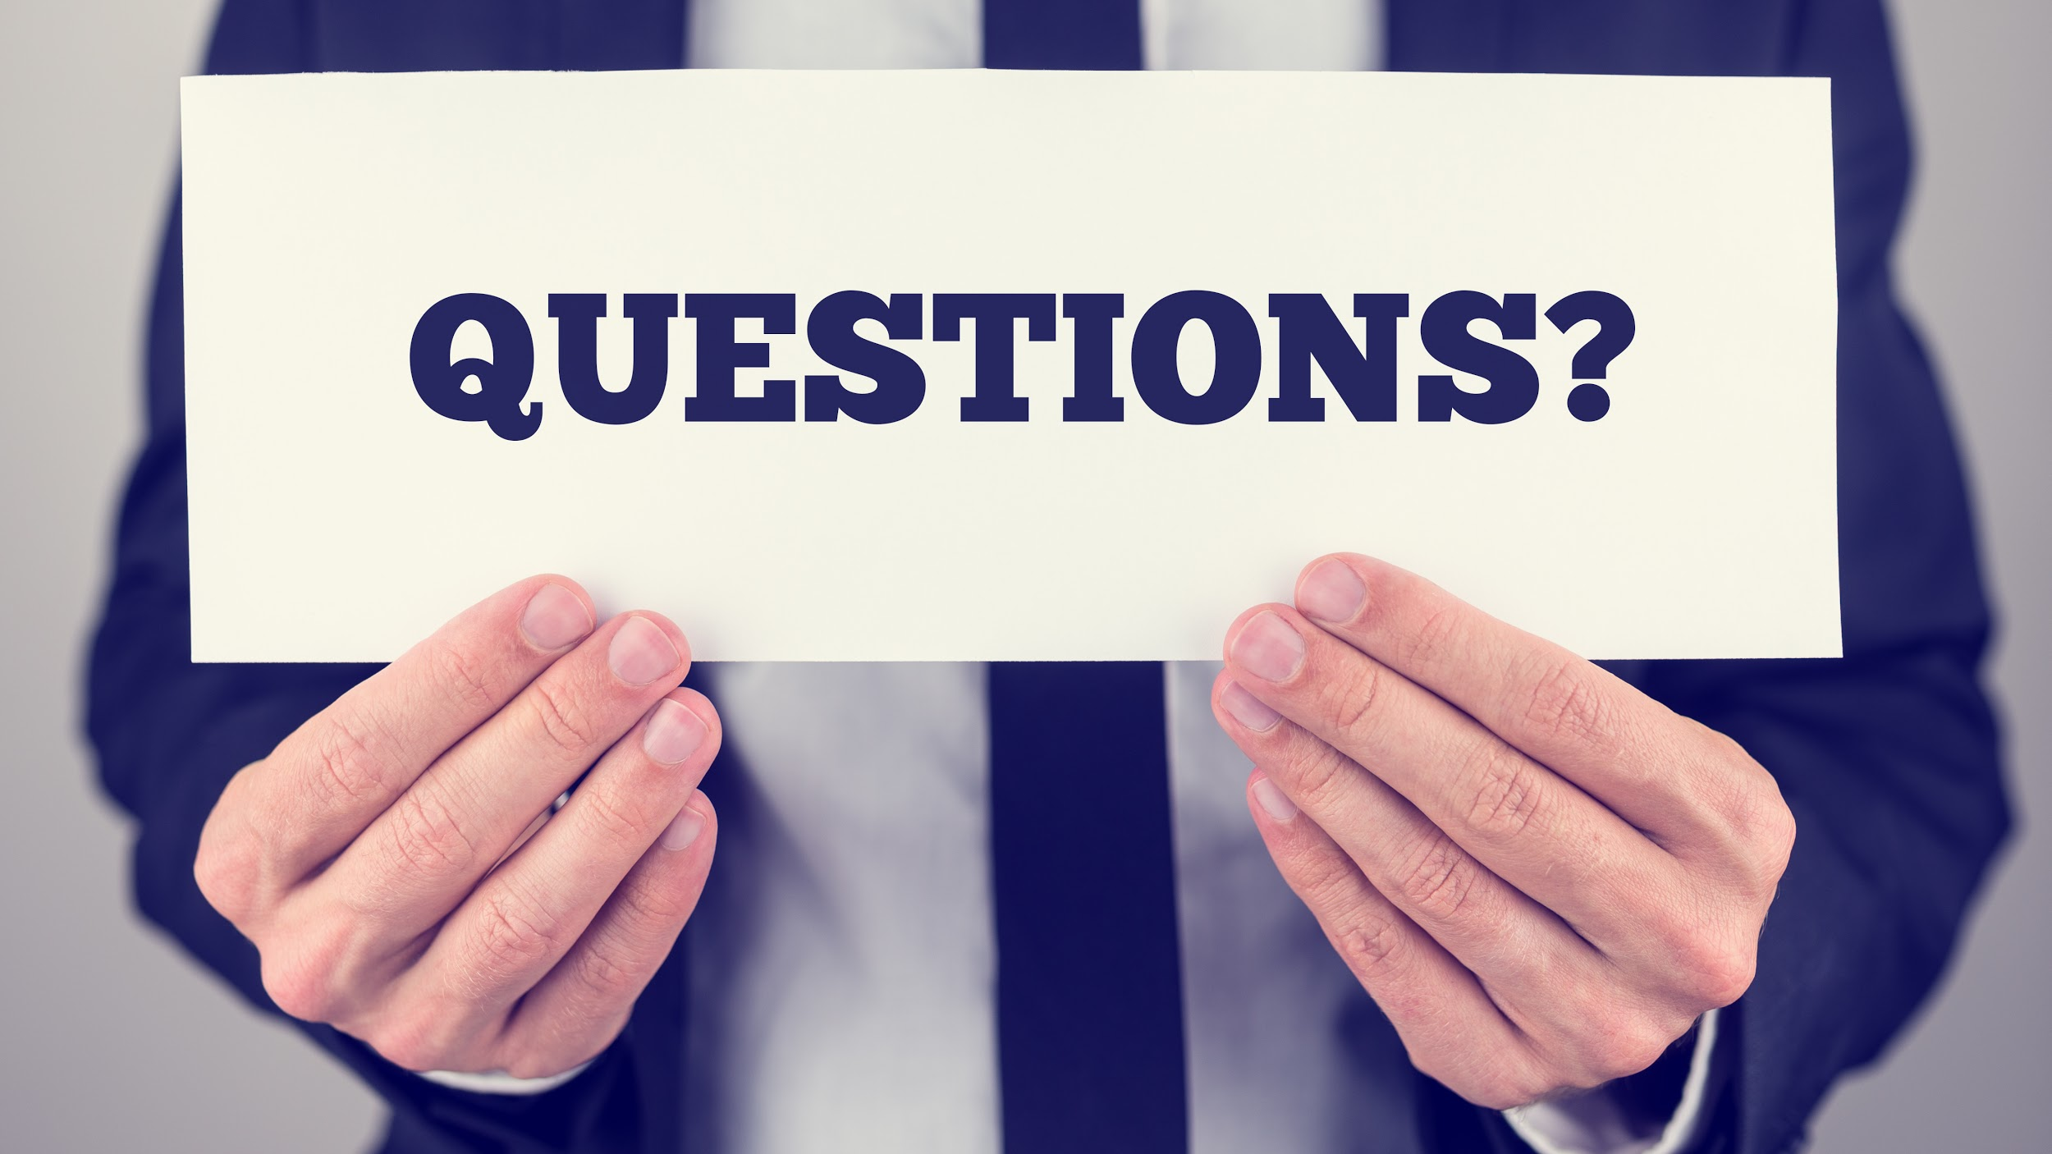
Notes:
English: Opportunity to ask questions after the first section
Korean: 여기까지 혹시 질문 있으십니까?
Vietnamese: Mời quý vị phụ huynh đưa ra câu hỏi.
Japanese: 第一セッションは終わりです。ご質問はありますか？

Slide 15
Secure IT Network
Restricted
Monitored
Private
Notes:
English: At BIS Hanoi, we have invested in our secure IT Network that restricts content, is constantly monitored, private and secure.
Korean: BIS 하노이에서 저희는 콘텐츠를 제한하고 지속적으로 감시하는 사적이며 안전한 보안 IT 네트워크에 투자했습니다.
Vietnamese: Tại BIS Hà Nội, chúng tôi đã đầu tư vào Hệ thống Công Nghệ Thông Tin an toàn hạn chế nội dung, được liên tục theo dõi, bảo mật và riêng tư.
Japanese: BISハノイではITネットワークを強化し、常に監視し安全を重視しております。

Slide 16
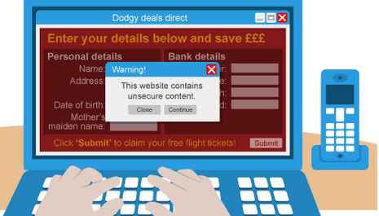
E-Safety in ICT lessons
Notes:
English: As part of the ICT curriculum, each year group spend the first 3 lessons back after the summer break refreshing the importance of e-safety.
Korean: ICT 커리큘럼의 일환으로서, 매년 저희는 여름 방학 후 처음 3 회의 수업을 통해 학생들에게 e-safety(전자 안전)의 중요성을 일깨워 줍니다.
Vietnamese: Là một phần của giáo án bộ môn Công Nghệ Thông Tin, mỗi năm các khối lớp sẽ dành 3 tiết học đầu tiên sau khi nghỉ hè để học tập và nhắc nhở lại tầm quan trọng của an toàn thông tin điện tử.
Japanese: ICTカリキュラムでは、各学年、夏休み後の初めの3レッスンはe-safetyの重要さを学びます。

Slide 17
Student acceptable use agreements
Notes:
English: After the summer term, we want to introduce an IT acceptable use agreement. This is a signed agreement between the school, parents and children about our students use of IT equipment inside and out of school. We want all of our students to sign these declarations.
Korean: 여름 학기가 끝나면 저희는 IT accepatable use agreement(IT 용납 가능 사용 동의서)를 소개하고자 합니다. 이것은 학생들이 학교 안에서나 밖에서 IT 장비를 사용하는 것에 대해 학교, 학부모 및 학생간에 서명하는 일종의 서약서입니다. 저희는 모든 학생들이 이 선언에 서명하기를 바랍니다.
Vietnamese: Sau kỳ nghỉ hè, chúng tôi muốn giới thiệu một bản cam kết sử dụng Công Nghệ Thông Tin. Đây là một cam kết thỏa thuận ký kết giữa nhà trường, phụ huynh và học sinh về việc học sinh sử dụng thiết bị Công Nghệ Thông Tin trong và ngoài trường. Nhà trường mong muốn tất cả học sinh ký các bản cam kết này.
Japanese: 夏休み後、IT使用許可書を配布します。この契約書は学校、保護者、お子様が校内、学校外でIT機器を使用許可書です。生徒全員に署名をして頂きます。

Slide 18
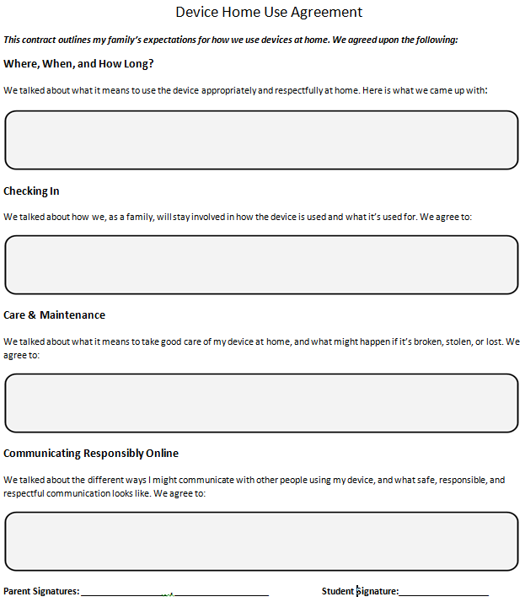
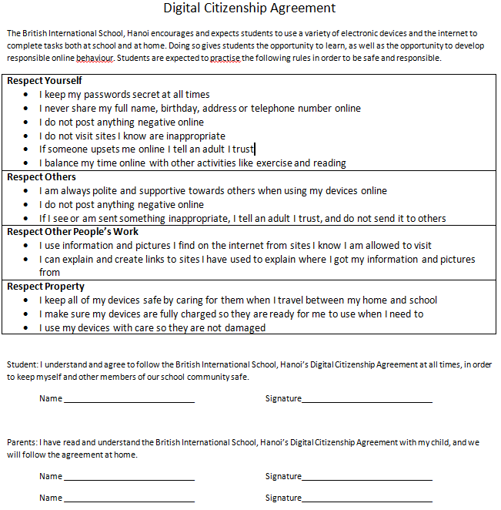
Device Home Use Agreement and Digital Citizenship Agreement

Slide 19
Notes:
English: Opportunity to ask questions after the second section
Korean: 여기까지 혹시 질문 있으신가요?
Vietnamese: Kính mời quý vị phụ huynh đặt câu hỏi.
Japanese: 第二セッションは終わりです。ご質問はありますか？

Slide 20
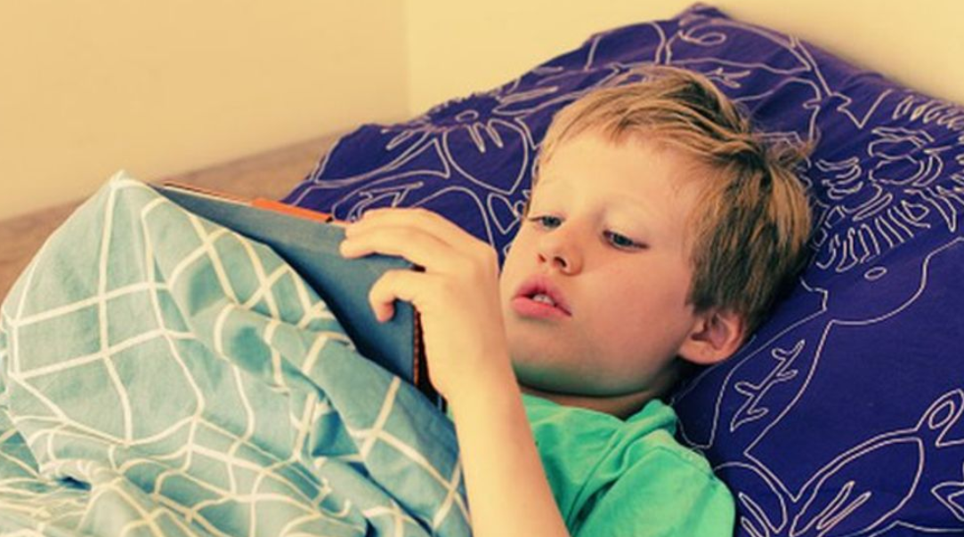
Access to devices in family rooms only
Notes:
English: We highly recommend that you only let your child use their digital devices (laptops, mobile phones, tablet PCs, games consoles) in family rooms. If they use them in their bedrooms then they are at risk at witnessing inappropriate content, cyber bullying and being contacted by strangers.
Korean: 저희는 자녀들에게 가족들이 함께 쓰는 공간에서 디지털 기기(랩탑 컴퓨터, 휴대 전화, 태블릿 PC, 게임 콘솔)를 사용하도록 하는 것을 강력하게 추천드립니다. 그들이 침실에서 그것들을 사용하게 되면 부적절한 콘텐츠, 사이버 괴롭힘 및 낯선 사람들과 접촉하는 위험에 처할 수 있습니다.
Vietnamese: Nhà trường đề nghị quý phụ huynh chỉ nên để con sử dụng thiết bị kỹ thuật số (máy tính xách tay, điện thoại di động, máy tính bảng, bảng điều khiển trò chơi) trong phòng sinh hoạt chung của gia đình. Nếu học sinh sử dụng các thiết bị đó trong phòng riêng thì các con có nguy cơ xem những nội dung không phù hợp, bắt nạt qua mạng và bị người lạ liên lạc.
Japanese: 学校は家庭で子供たちがデジタルディバイス（PC,携帯、タブレット、ゲームコンソーラー）を使用する時は他の家族がいるリビングルームなんどで使用させることを強く勧めています。自分の部屋で使用する場合、不適切な画像や、知らない人と会話していたり、サイバーブリー（ネット上でのいじめ）の被害にあっているかもしれません。

Slide 21
Set a time limit each day
Suggested limit between 1-2 hours in the evening.
No use in the 1 hour before sleep time. Research shows this harms sleep.
Notes:
English: We suggest that you set a limit on how much your child uses their digital devices per evening. This could be between 1 and 2 hours. Or perhaps only used as a reward?
Studies show that computer used 1 hour before sleep, will harm your child having a quality nights sleep.
Korean: 저희는 자녀가 저녁에 디지털 장치를 사용하는 시간에 대해 제한을 두시라고 제안합니다. 1 시간에서 2 시간 사이가 좋을 것 같고 또는 보상의 개념으로만 사용하시는 것은 어떠신지요? 연구에 따르면 취침 전 1 시간 전에 컴퓨터를 사용하면 자녀의 숙면에 해가 됩니다.
Vietnamese: Chúng tôi khuyên quý phụ huynh nên đặt giới hạn sử dụng thiết bị điện tử của con. Thời lượng hợp lý nhất có thể là từ 1 đến 2 tiếng vào buổi tối. Hoặc có lẽ các con chỉ được sử dụng các thiết bị điện tử như một phần thưởng?
Các nghiên cứu cho thấy rằng học sinh không nên sử dụng các thiết bị điện tử 1 giờ trước khi ngủ vì điều đó sẽ cản trở con có một giấc ngủ ngon.
Japanese: 1日1-2時間のディバイスの使用制限をつけることをお勧めします。もしくはご褒美として使用許可を与える等。また、就寝1時間前にコンピューターを使用する事は、睡眠を妨げるというリサーチ結果も出ています。

Slide 22
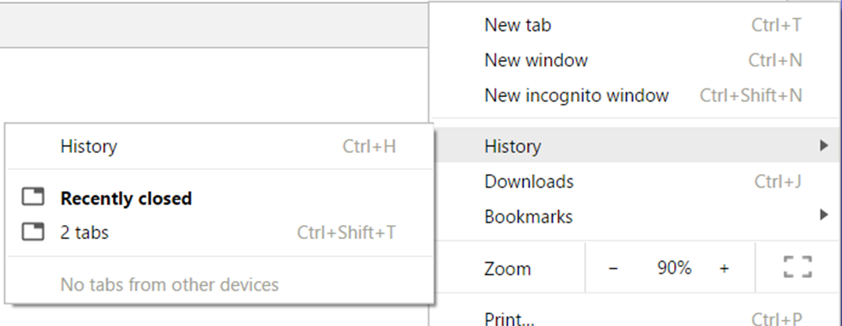
Monitor website history
Notes:
English: It is possible for you to monitor what your child looks at when they are using the internet. You will be given a handout that shows you how to do this.
Korean: 자녀가 인터넷을 사용하고 있을 때 무엇을 보는지 모니터링할 수 있습니다. 나눠 드린 유인물이 여러분에게 어떻게 할 수 있는지 알려 드릴 것입니다.
Vietnamese: Quý phụ huynh cũng có thể kiểm soát những nội dung tìm kiếm của các con trên mạng. Nhà trường xin cung cấp một tài liệu hướng dẫn giúp phụ huynh dễ dàng hơn để thực hiện việc trên.
Japanese: 子供たちが観覧していた履歴の見方です。

Slide 23
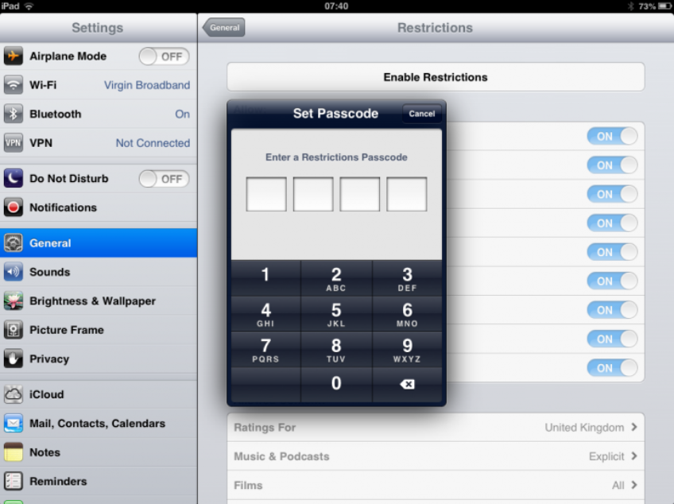
Set parental restrictions
Notes:
English: Many digital devices enable you to set restrictions and parental controls. We highly recommend that you use these. You will be given a handout that shows you how to do this.
Korean: 많은 디지털 장치에서 제한 및 유해 콘텐츠 차단 기능을 설정하실 수 있습니다. 저희는 이것을 사용하는 것을 강력히 추천드립니다. 나눠 드린 유인물이 여러분에게 어떻게 할 수 있는지 알려 드릴 것입니다.
Vietnamese: Nhiều thiết bị kỹ thuật số cho phép phụ huynh thiết lập các hạn chế và kiểm soát của cha mẹ. Nhà trường khuyên quý phụ huynh nên sử dụng các thiết lập đó. Phụ huynh sẽ được trao một tài liệu hướng dẫn cụ thể.
Japanese: ペアレンタルコントロールを掛ける事をお勧めしています。

Slide 24
Game age and content restrictions
Age and content restrictions are there to protect your child.
Always look for the signs!
Notes:
English: Videos, games and most downloadable content have age notices or restrictions. Always look for this before allowing your child to play or watch this content. They are there to protect your child.
Korean: 동영상, 게임 및 다운로드 가능한 대부분의 콘텐츠에는 연령 안내나 제한이 있습니다. 자녀에게 콘텐츠를 재생하거나 볼 수 있게 하기 전에 항상 이것을 확인하세요. 그것은 여러분의 자녀를 보호하기 위해 있습니다.
Vietnamese: Video, trò chơi và các nội dung tải về nhiều nhất đều có thông báo độ tuổi hoặc hạn chế độ tuổi. Phụ huynh nên luôn luôn tìm kiếm các cảnh báo bảo vệ đó trước khi cho phép con chơi hoặc xem nội dung.
Japanese: ビデオ、ゲーム、ダウンロードできるほとんどのものには年齢ガイドラインが表示されています。この年齢制限を参考にして、子供たちの安全を守ってください。

Slide 25
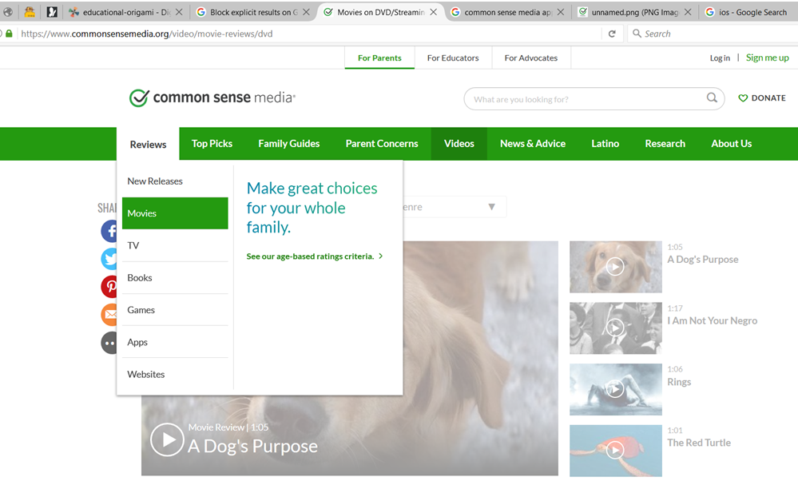
Common Sense Media
A Resource for Parents
The APP is also available from the App Store for iOS devices and Playstore for Android devices
You can access information online at
https://www.commonsensemedia.org/

Slide 26
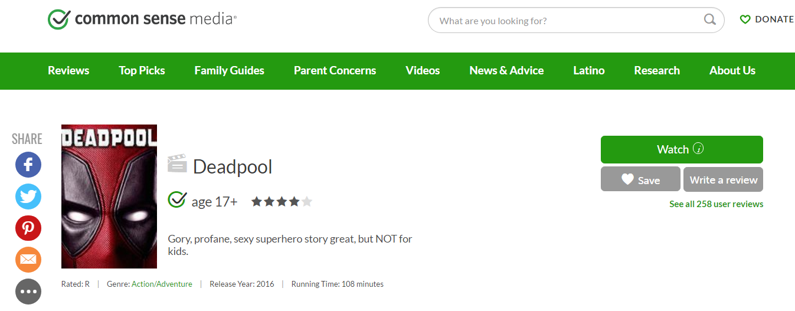
Common Sense Media Example

Slide 27
Talk to your child about the dangers
Notes:
English: It is really important to talk about e-safety with your child. Apart from setting rules and using protection methods, education is the best way to protect your child from dangers they face online.
Korean: 자녀와 e-safety(전자 안전)에 관해 이야기하는 것이 매우 중요합니다. 규칙을 설정하고 보호 방법을 사용하는 것과 별도로 교육은 여러분의 자녀가 온라인에서 직면하는 위험으로부터 그들을 보호하는 가장 좋은 방법입니다.
Vietnamese: Nhà trường đề nghị phụ huynh nhắc nhở các con về việc thực hiện các quy tắc an toàn trên mạng. Ngoài việc thiết lập các quy tắc và sử dụng các phương pháp bảo vệ, giáo dục là cách tốt nhất để bảo vệ các con khỏi nguy hiểm mà học sinh có thể sẽ phải đối mặt trực tuyến.
Japanese: おこさんとe-safetyについて話すことは本当に重要です。ルールを設定したり保護方法を使うこと以外に、ご家庭で話し合うことが、オンラインで直面している危険から子供を守る最善の方法です。

Slide 28
Notes:
English: Thank you for listening. Are there any final questions? Please take an information sheet away to help you manage e-safety at home with your child.
Korean: 경청해 주셔서 감사합니다. 마지막으로 질문 있으십니까? 자녀와 함께 집에서 전자 안전(e-safety)을 관리할 수 ​​있도록 정보 시트를 가져가 주세요.
Vietnamese: Cám ơn quý phụ huynh vì đã lắng nghe. Nếu quý phụ huynh có bất kỳ thắc mắc nào xin đừng ngần ngại đặt câu hỏi? Cuối cùng trước khi ra về, mời quý phụ huynh lấy một tờ thông tin để giúp phụ huynh có thể quản lý e-safety ở nhà.
Japanese: ありがとうございました。質問はありますか？ご家庭で一緒にe-セーフティを管理するために、情報シートをお持ちください。

Slide 29
Online Resources
Google Safe Search
https://support.google.com/websearch/answer/510
Ducksters - a safe search engine for kids:
http://www.ducksters.com/
Privacy Playground - Adventures of CyberPigs
http://mediasmarts.ca/sites/mediasmarts/files/games/privacy_playground/flash/privacy_playground_en/start.html
Common Sense Media
https://www.commonsensemedia.org/

Slide 30
Software Options to Help At Home
Software installation suggestions for parents in order to monitor and restrict access to digital devices at home. The following providers offer a range of parental controls:
www.netnanny.com : Highly respected software to use on a range of different devices. Costs $39.99 per device/per year.
www.qustodio.com : Full set of parental tools to restrict and monitor your child's internet access. Free version is available for 1 device. Extensive protection costs $45.00 per year/covers 5 devices
www.mcafeestore.com : Purchase and download McAfee Internet Security. Anti-virus software to protect your computers but also enables you to set parental restrictions. Costs $39.99 per year.

